Slide 1

INFORMATYCZNY SYSTEM WSPOMAGANIA ZARZĄDZANIA OBSZARAMI FUNKCJONALNYMI PRZEDSIĘBIORSTWA PRODUKCYJNEGO
PRZEDSIĘBIORSTWO ZAJMUJĄCE SIĘ PRODUKCJĄ Z WYKORZYSTANIEM DRUKU 3D
Grupa: WMT20AK1S4

Slide 2
NORMA PRAWNA
SPÓŁKA Z OGRANICZONĄ ODPOWIEDZIALNOŚCIĄ
Brak odpowiedzialności finansowej wspólników za zobowiązania spółki,
umożliwia ona prowadzenie działalności gospodarczej na dużą skalę,
nie jest tożsama ze wspólnikami, stanowi bowiem odrębny podmiot.

Slide 3
STRUKTURA ORGANIZACYJNA
Dział handlowy i marketingu
Dział kadr i przygotowania projektów
Dział produkcyjny
Dział zasobów i dostaw
Dział utrzymania ruchu
Dział logistyczny
Dział kontroli jakości

Slide 4
PARK MASZYNOWY
PRODUCENT | TECHNOLOGIA | ILOŚĆ
Prusa | FDM / FFF | 5
Zortrax | FDM / FFF | 2
EOS | SLS | 5
ANYCUBIC | SLA | 4
MAKERBOT | SLA | 2

Slide 5
Dział | Stanowisko | System pracy | Liczba pracowników
 | Prezes | 1 zmianowy | 1
 | Dyrektor operacyjny | 1 zmianowy | 1
Kadr i przygotowania produkcji | Specjalista do spraw innowacji i rozwoju | 1 zmianowy | 1
 | Specjalista do spraw kadr i płac | 1 zmianowy | 1
 | Projektant | 1 zmianowy | 3
 | Project manager | 1 zmianowy | 1
Handlowy i marketingu | Specjalista do spraw finansów | 1 zmianowy | 1
 | Kierownik handlu i marketingu | 1 zmianowy | 1
 | Handlowiec | 1 zmianowy | 3
 | Marketingowiec | 1 zmianowy | 2

Slide 6
Dział | Stanowisko | System pracy | Liczba pracowników
Produkcji | Kierownik produkcji i utrzymania ruchu | 1 zmianowy | 1
 | Brygadzista | 1 zmianowy | 1
 | Operator (FDM/FFF) | 3 zmianowy | 6
 | Operator (SLS) | 3 zmianowy | 8
 | Operator (SLA) | 3 zmianowy | 3
Zasobów i dostaw | Kierownik zasobów i dostaw | 1 zmianowy | 1
 | Zaopatrzeniowiec | 1 zmianowy | 1
 | Magazynier | 3 zmiany | 3
Utrzymania ruchu | Brygadzista utrzymania ruchu | 1 zmianowy | 1
 | Elektromechanik | 3 zmianowy | 3
Logistyczny | Logistyk | 1 zmianowy | 1
Kontroli jakości | Kontroler jakości | 1 zmianowy | 1

Slide 7
PROCEDURA ZAMÓWIEŃ
Wstępna rozmowa z klientem
Zapoznanie się z wymaganiami zamówienia klienta
Sporządzenie kosztorysu
Decyzja o przyjęciu zamówienia
Sprecyzowanie czasu realizacji projektu
Oszacowanie ryzyka

Slide 8
PROCEDURA ZAMÓWIEŃ
Wycena zamówienia
Prezentacja sprzedażowa
Decyzja klienta
Przekazanie zlecenia do działu projektowego
Realizacja projektu oraz produkcja
Wydanie produktu

Slide 9
Dział produkcji - wymagania
Produkcja komponentów w oparciu o proces technologiczny przygotowany przez DZIAŁ PROJEKTOWY
Utrzymanie ruchu parku maszynowego (zapewnienie ciągłości pracy).
Utrzymanie porządku na stanowiskach produkcyjnych.
Określenie zdolności wykonania zlecenia w założonym czasie.

Slide 10
Dział produkcji - wymagania
Maksymalizacja wydajności pracy (ze szczególnym zwróceniem uwagi na produkcję powtarzalną).
Alerty do DZIAŁU ZASOBÓW I DOSTAW o brakach materiałów lub części maszyn
Alerty do DZIAŁU HANDLOWEGO o realizacji danego zamówienia
Analiza produkcji (skuteczność i dokładność wykonanych detali)

Slide 11
Dział produkcji - wymagania
Przygotowanie drukarki przed każdym przystąpieniem do procesu technologicznego
Zgrubna kontrola jakości wytworzonych komponentów.
Określanie normowania roboczo-godzin nowych urządzeń
Branie czynnego udziału w szkoleniach

Slide 12
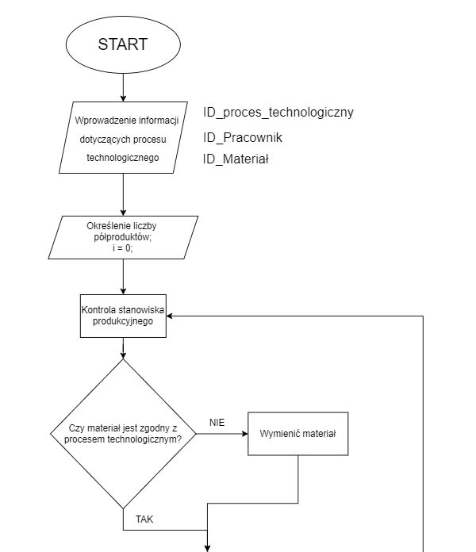
Dział produkcji
Model logiczny funkcjonowania działu produkcji cz. I

Slide 13
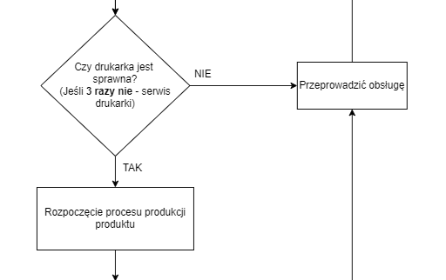
Dział produkcji
Model logiczny funkcjonowania działu produkcji cz. II

Slide 14
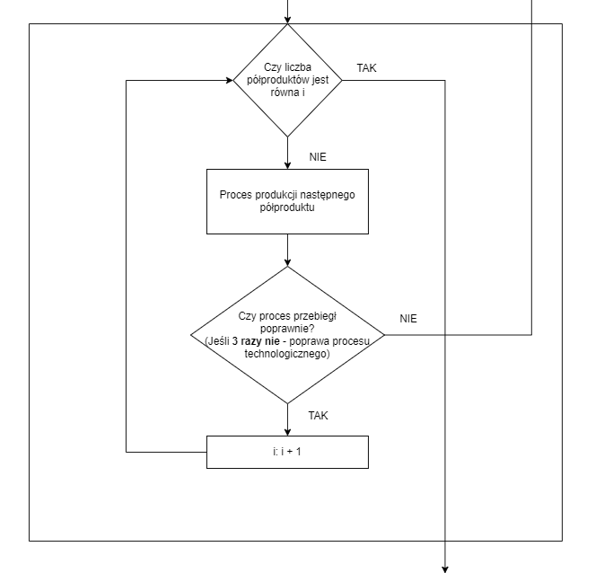
Dział produkcji
Model logiczny funkcjonowania działu produkcji cz. III

Slide 15
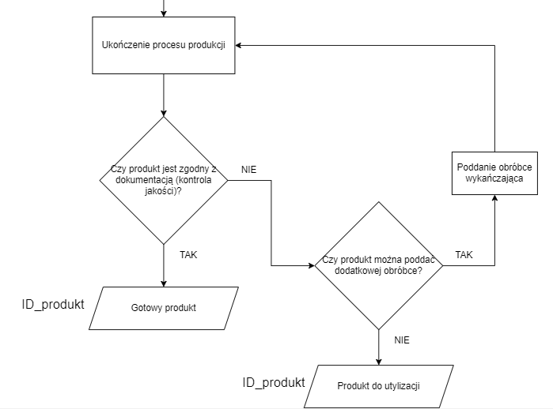
Dział produkcji
Model logiczny funkcjonowania działu produkcji cz. IV

Slide 16
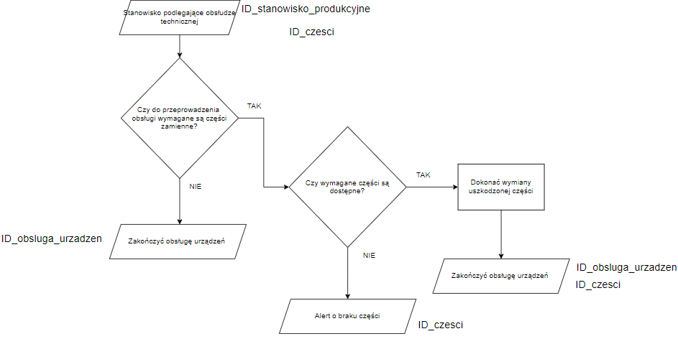
Dział produkcji
Model logiczny procesu przeprowadzania obsługi

Slide 17
Dział zasobów i dostaw- wymagania
Zarządzanie dostępnymi zasobami w przedsiębiorstwie:
parkiem maszynowym,
częściami zamiennymi,
magazynowanie materiałów,
magazynowanie wytworzonych produktów,
utylizacja odpadów powstałych podczas produkcji,
kontrolowanie obecnego stanu użyteczności części znajdujących się w magazynie do przyszłej eksploatacji,

Slide 18
Dział zasobów i dostaw- wymagania
Sprawowanie kontroli nad dostawami:
potrzebnych materiałów (np. filament do drukarki 3D),
stałego zaopatrzenia części zamiennych (np. ekstrudery, okablowanie, itp.),
sprzętu wykorzystywanego przez przedsiębiorstwo,

Slide 19
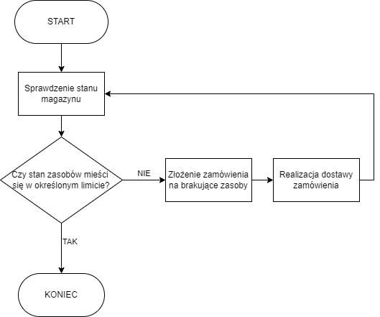
Dział zasobów i dostaw
Model logiczny procesu kontroli stanu magazynowego

Slide 20
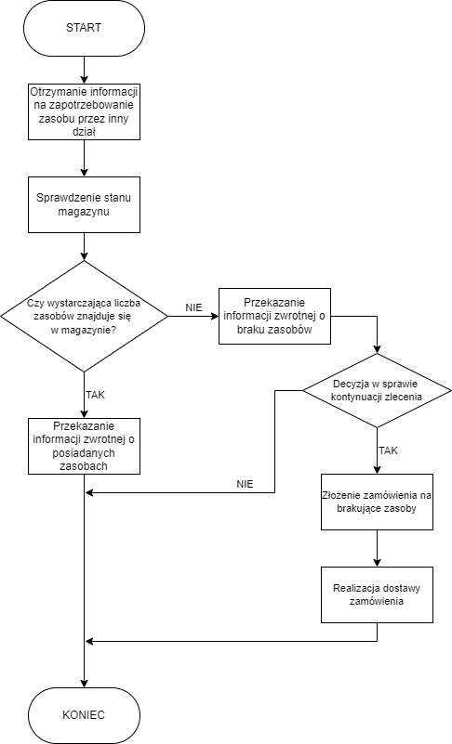
Dział zasobów i dostaw
Model logiczny procesu realizacji zamówienia - kwestia zasobów

Slide 21
Dział handlowy i marketingu - wymagania
Przyjmowanie i obsługa zamówień (określenie czy sprzedajemy gotowy produkt, czy podejmujemy się wykonania zamówienia klienta)
Tworzenie ofert handlowych – oferty indywidualne (tworzona na podstawie działu produkcji)
Obsługa klienta – przechowywanie danych klientów
Zarządzanie fakturami
Zarządzanie przychodami oraz wydatkami

Slide 22
Dział handlowy i marketingu - wymagania
Kontrola gotowych zamówień z działu produkcji
Raporty w postaci podsumowań dnia/miesiąca/kwartału/roku
Ewidencja gotowych produktów w magazynie
Monitorowanie rozwoju firmy
Narzędzie do analizy rynku
Reklama – analiza kampanii reklamowych
Zarządzanie sprzedażą

Slide 23
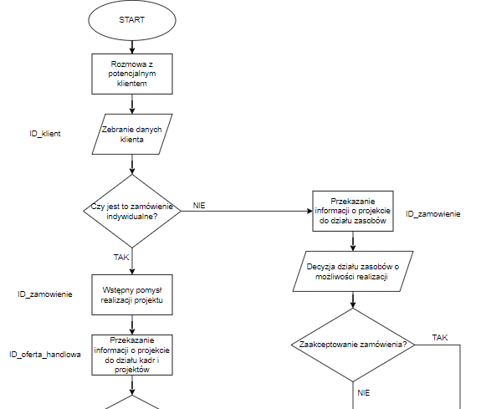
Dział handlowy i marketingu
Model logiczny procesu przyjmowania zamówienia

Slide 24
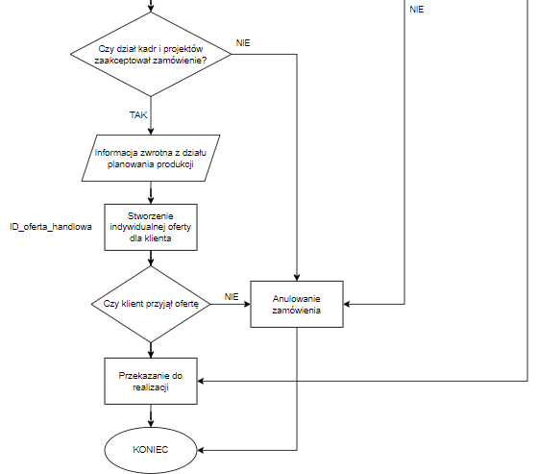
Dział handlowy i marketingu
Model logiczny procesu przyjmowania zamówienia

Slide 25
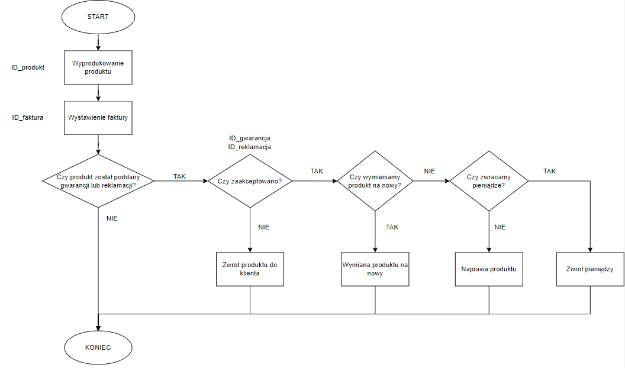
Dział handlowy i marketingu
Model logiczny procesu działań marketingowych

Slide 26
Dział kadr i przygotowania produkcji - wymagania dla działu kadr
Sporządzanie dokumentacji związanej z umowami,
Sporządzanie dokumentacji związanej z listą płac,
Zarządzanie procesami rekrutacyjnymi,
Zbieranie danych personalnych,
Ewidencja czasu pracy,

Slide 27
Dział kadr i przygotowania produkcji - wymagania dla działu kadr
Kontrola zwolnień lekarskich, urlopów, nadgodzin i delegacji,
Wydanie skierowania na badania pracownicze,
Organizacja szkoleń z zakresu bezpieczeństwa i higieny pracy,
Współpraca z instytucjami,
Zgłaszanie pracowników i zleceniobiorców do ubezpieczeń

Slide 28
Dział kadr i przygotowania produkcji - wymagania dla działu przygotowania produkcji
Opracowanie procesu technologicznego,
Wdrażanie najnowszych rozwiązań technologicznych,
Zarządzanie procesem technologicznym w całym cyklu jego życia,
Planowanie i zarządzanie zasobami potrzebnymi do realizacji,
Tworzenie planu procesu, karty ewidencji zamówienia oraz harmonogramu procesu technologicznego,

Slide 29
Dział kadr i przygotowania produkcji - wymagania dla działu przygotowania produkcji
Kontrola jakości,
Zarządzanie ryzykiem procesu technologicznego,
Utrzymanie i aktualizacja dokumentacji procesu technologicznego,
Monitorowanie kluczowych parametrów procesu, w tym budżetu.

Slide 30
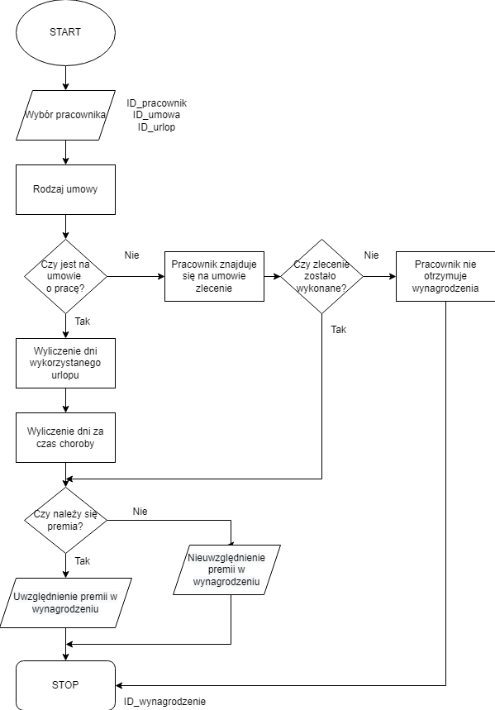
Dział kadr i przygotowaniaprodukcji
Model logiczny procesu kadry

Slide 31
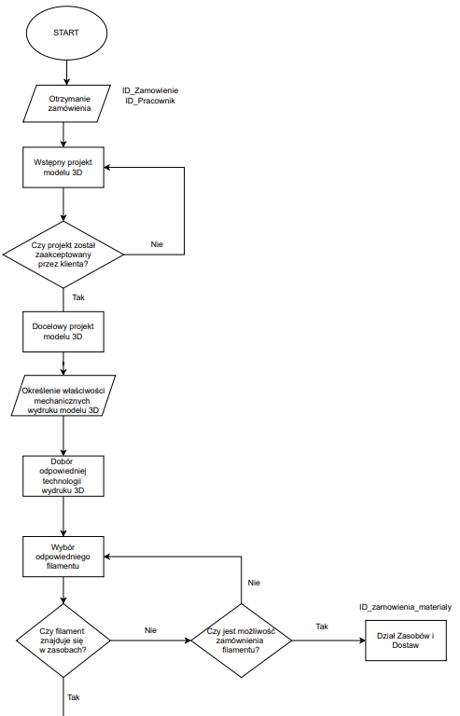
Dział kadr i przygotowaniaprodukcji
Model logiczny procesu projektów cz.1

Slide 32
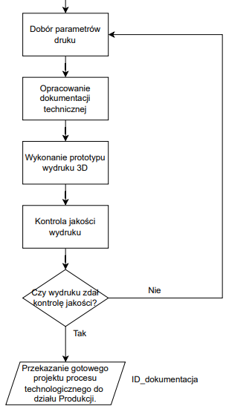
Dział kadr i przygotowaniaprodukcji
Model logiczny procesu projektów cz.2

Slide 33
RELACYJNY MODEL DANYCH

Slide 34
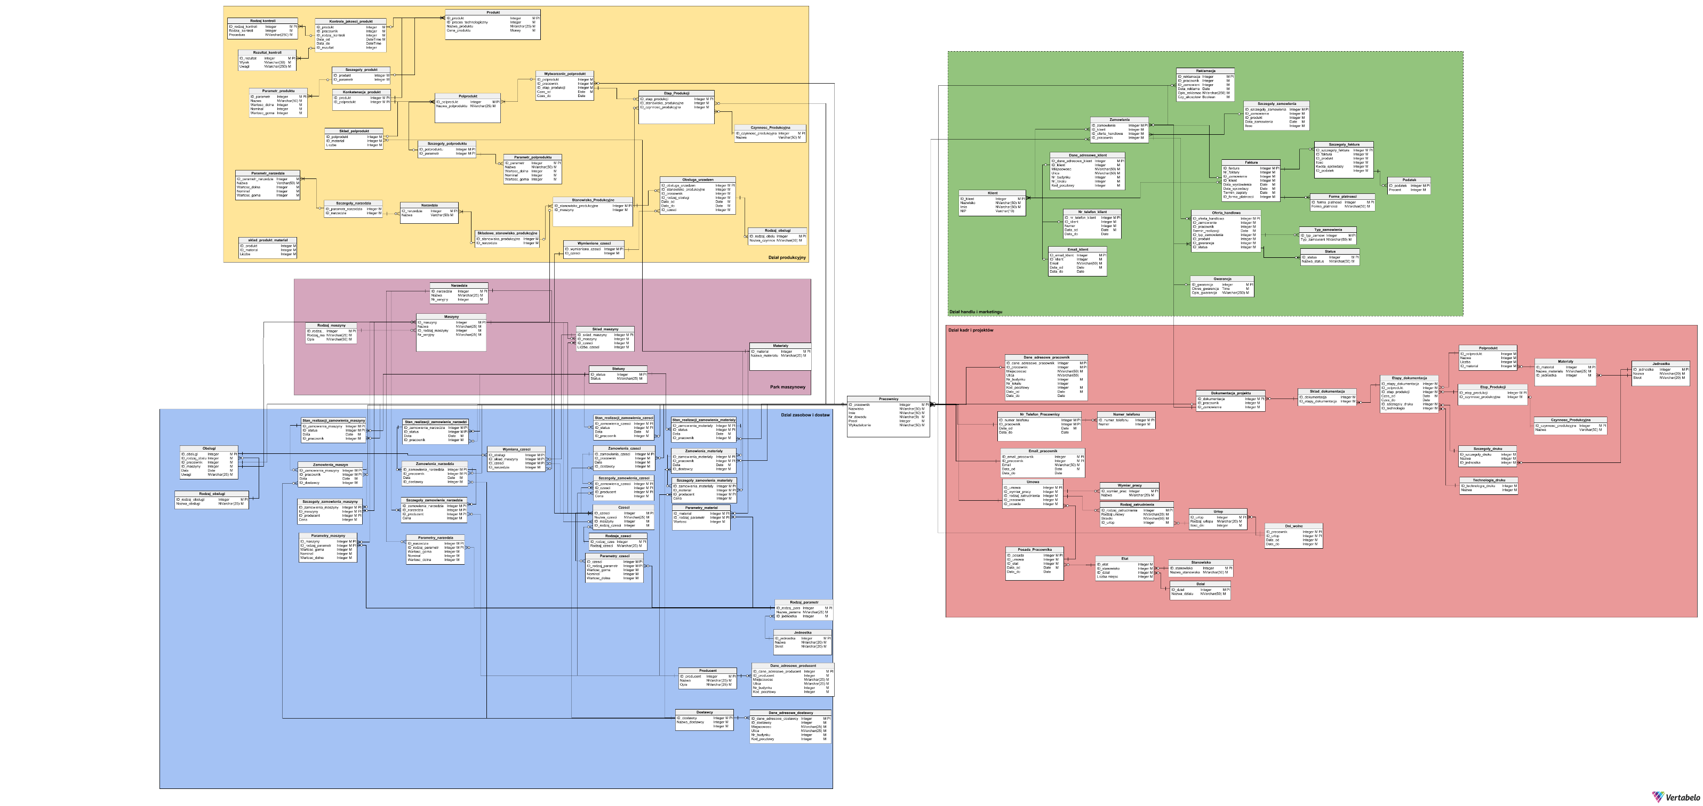
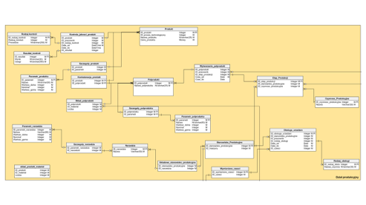
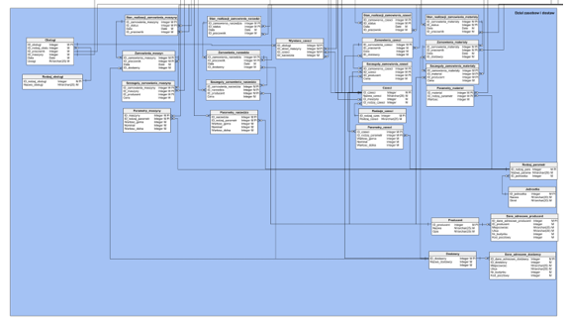
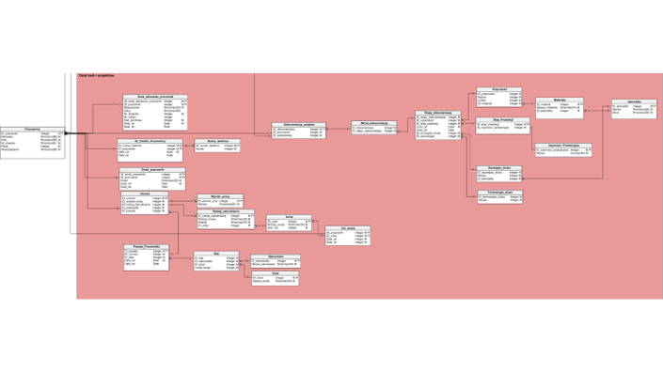
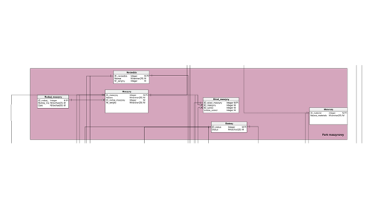
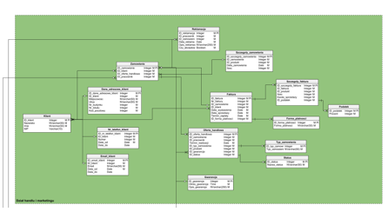

Slide 35
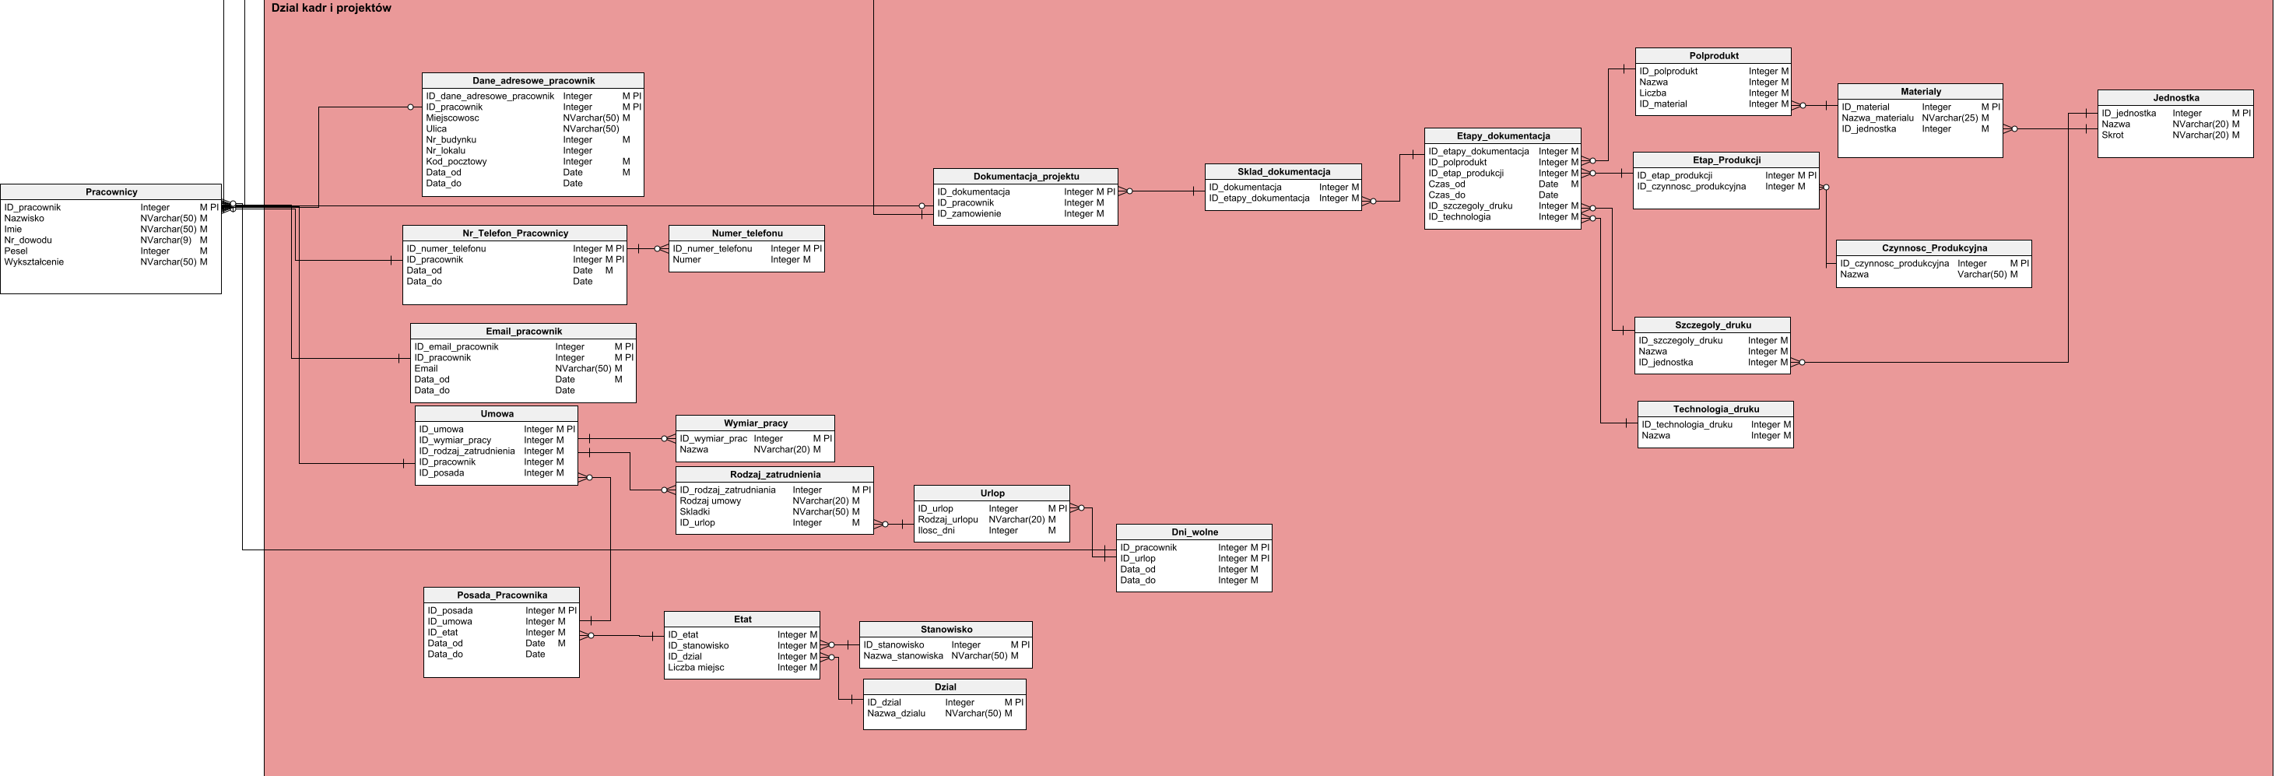

Slide 36
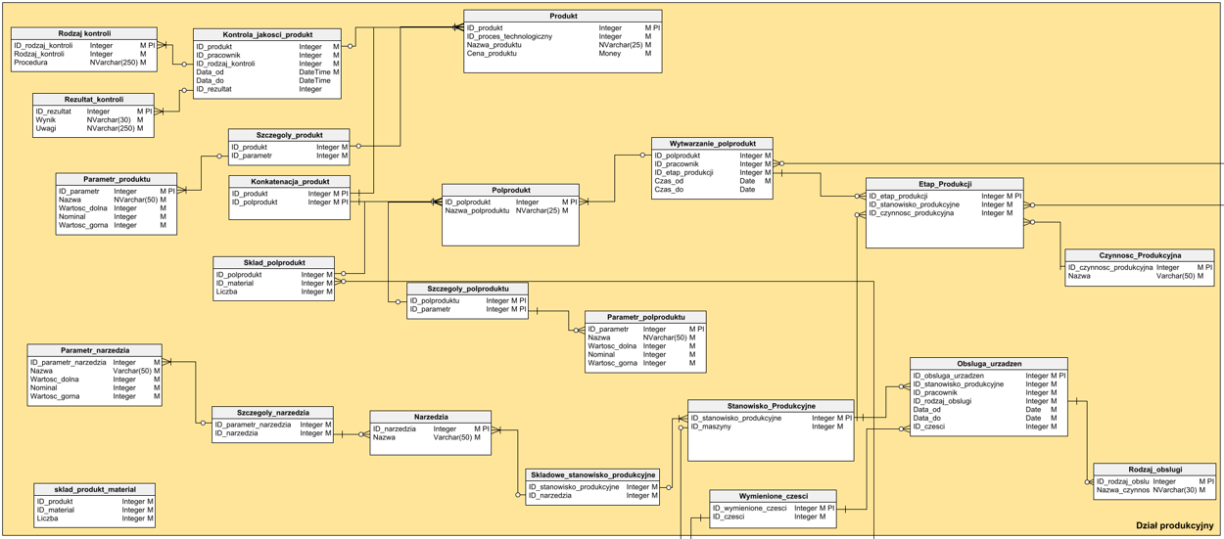

Slide 37
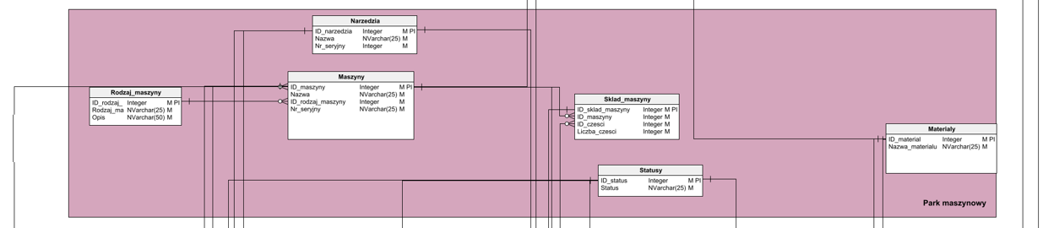

Slide 38
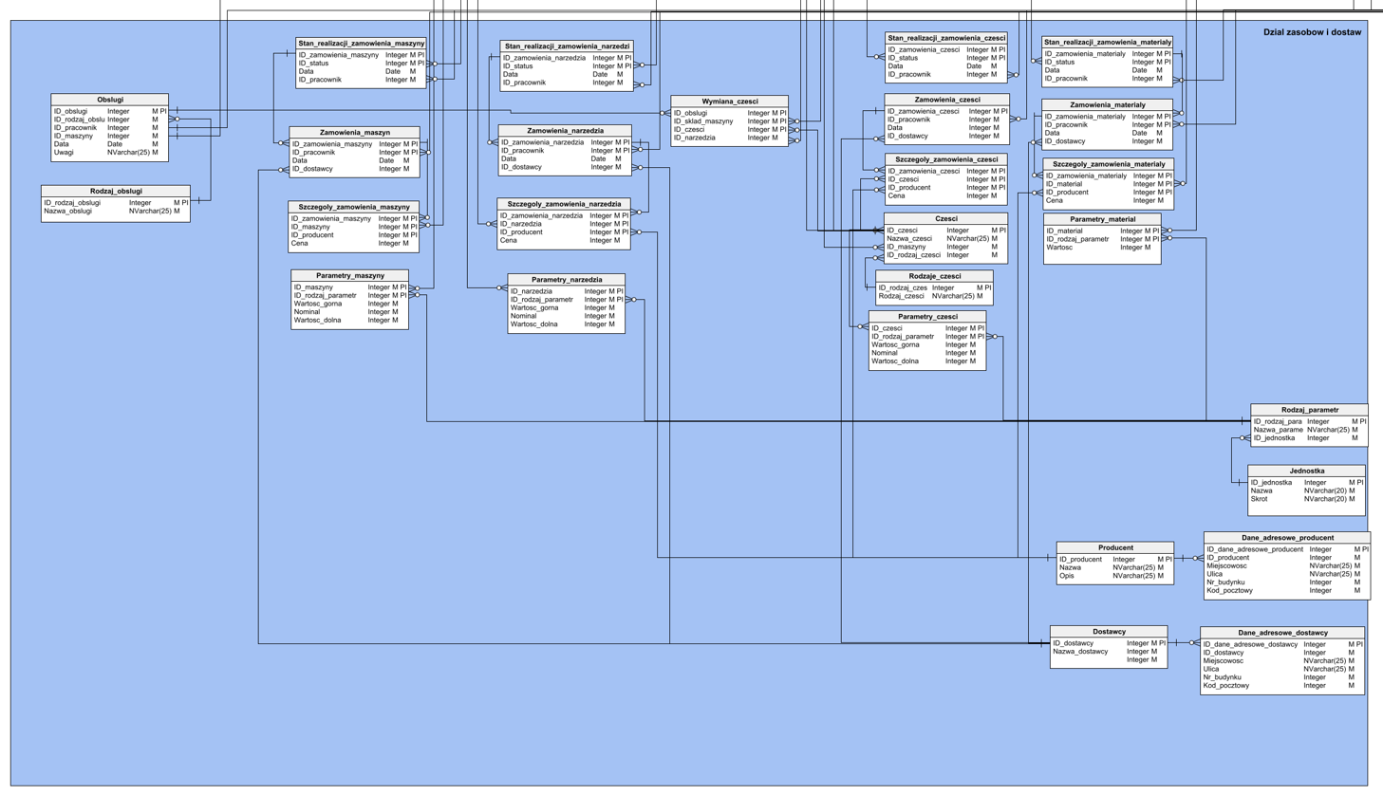

Slide 39
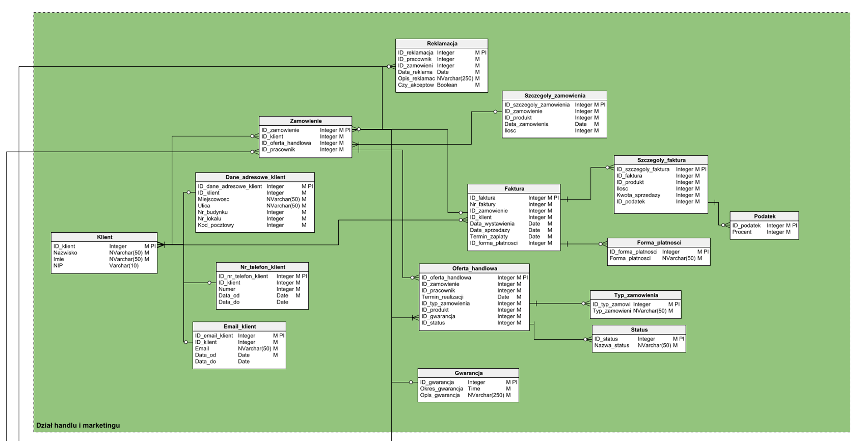

Slide 40
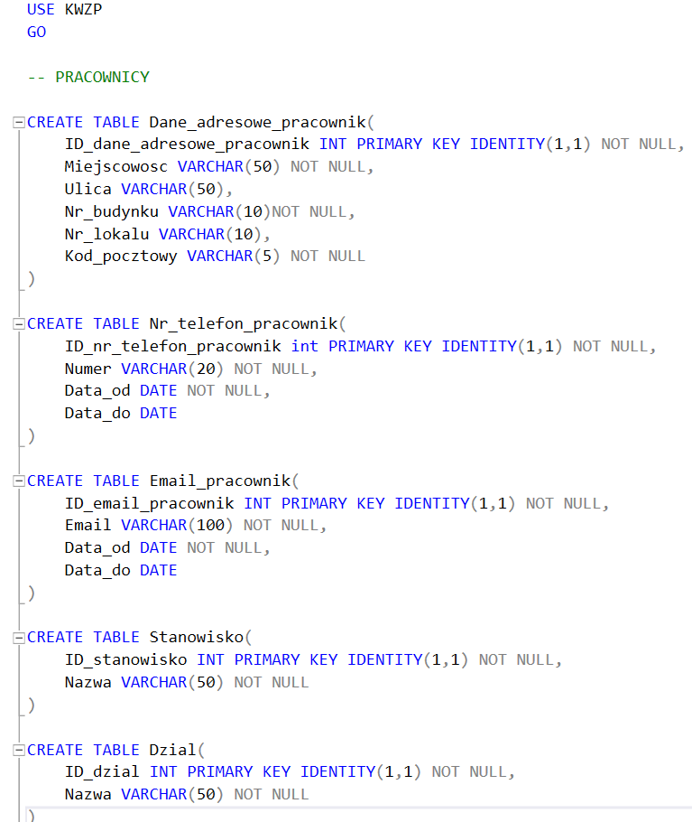
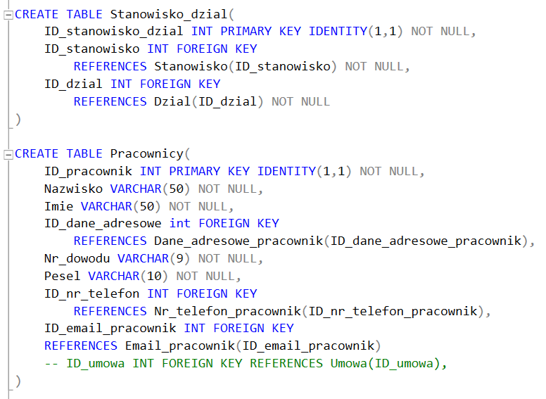
KOD SQL

Slide 41
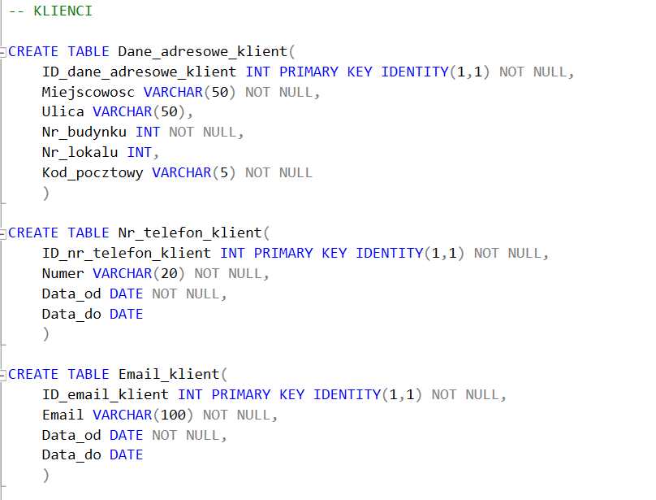
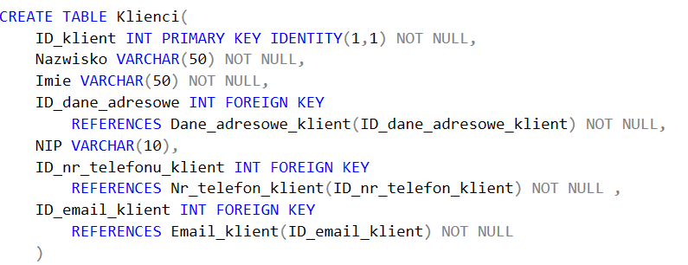
KOD SQL

